Slide 1

.
Il ricavato sarà interamente devoluto alla Scuola dell’Infanzia Parrocchiale Paritaria «Regina Margherita» di Verano Brianza, promotrice dell’iniziativa.

Slide 2
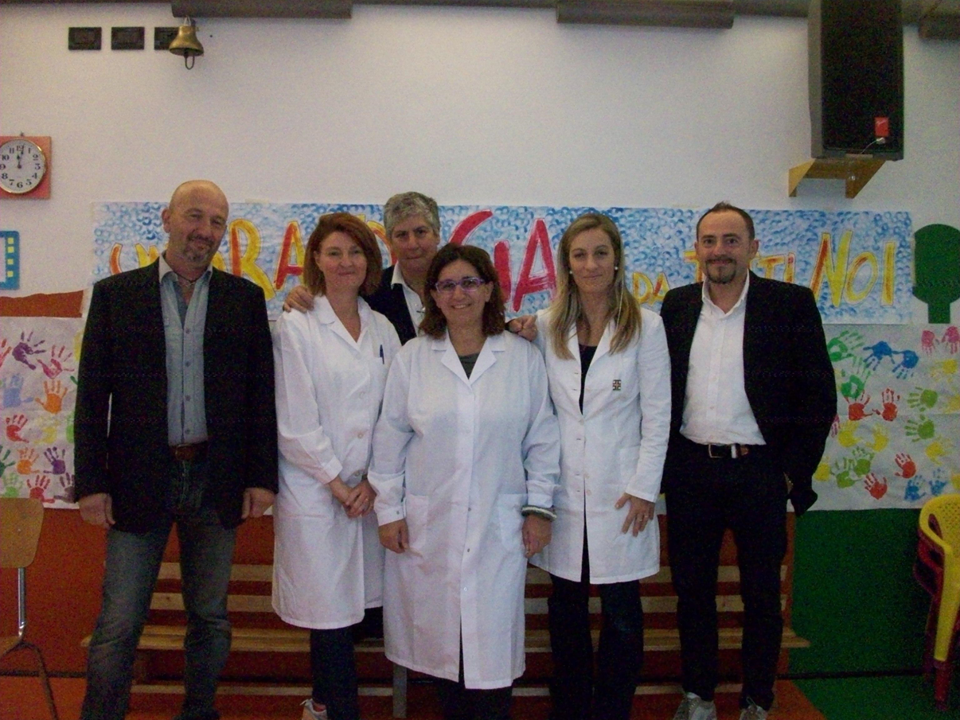
SCATTI RUBATI
T
E
A
m

Slide 3
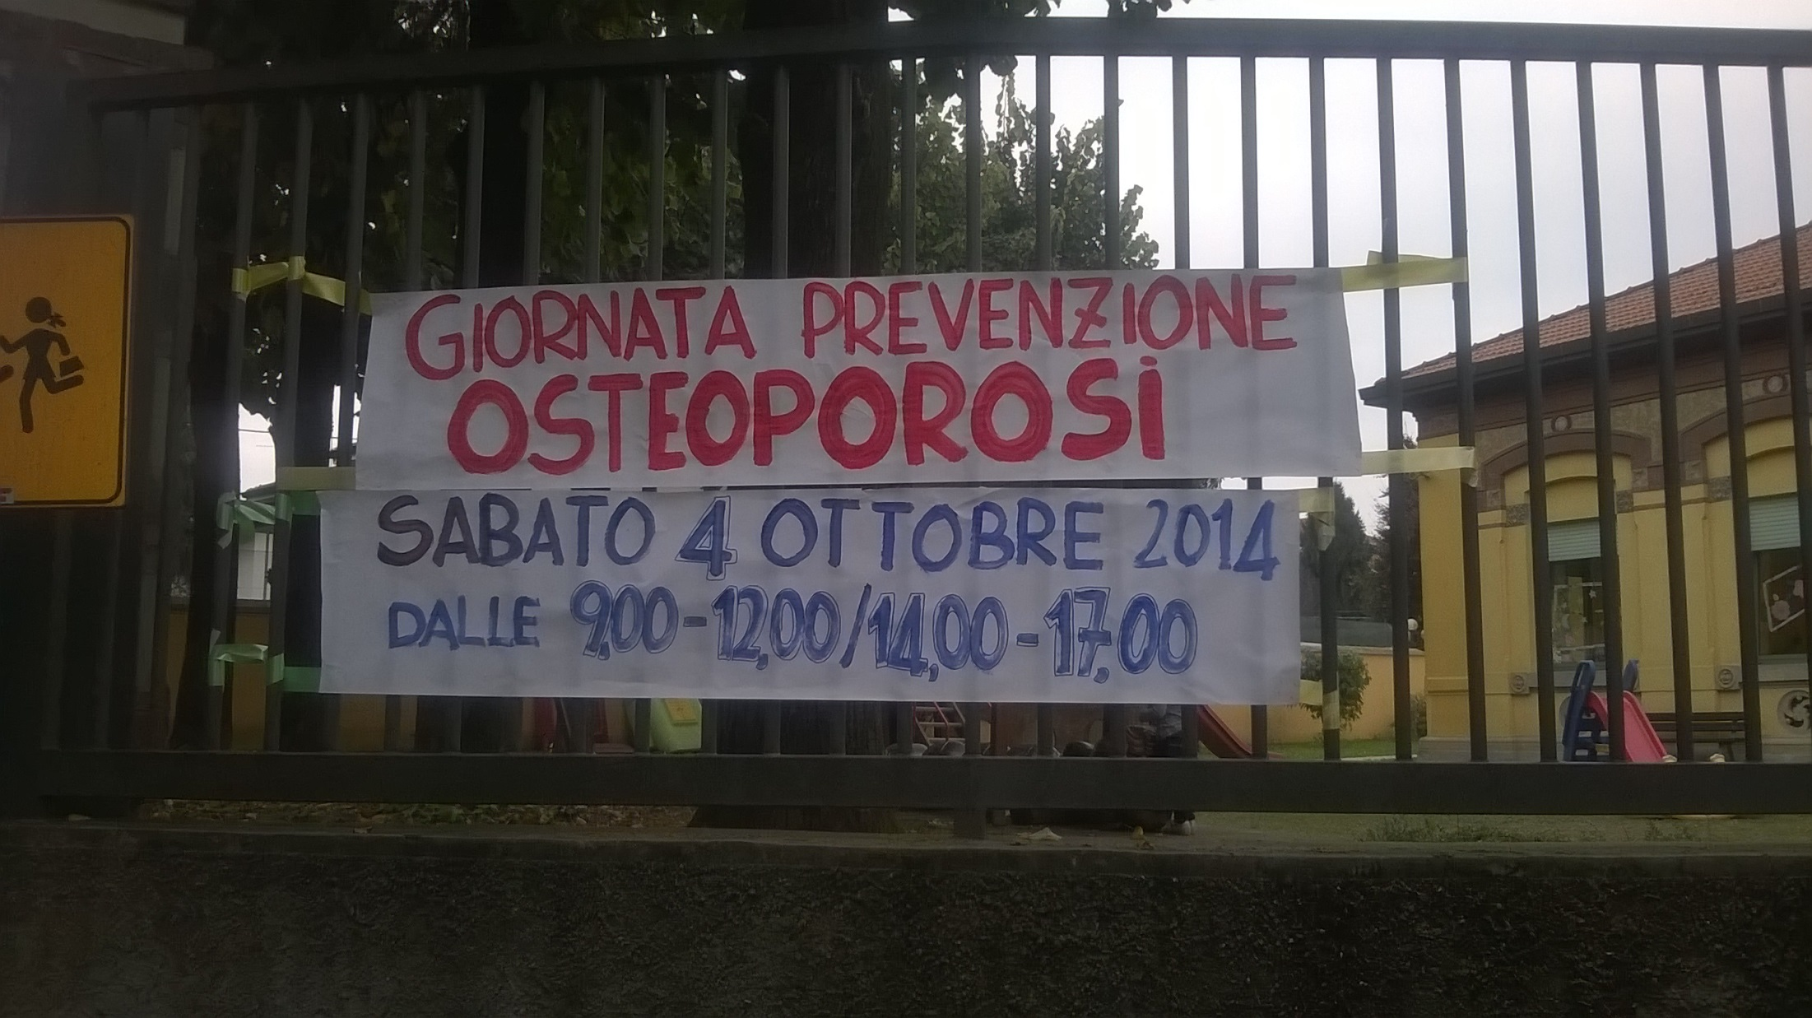

Slide 4
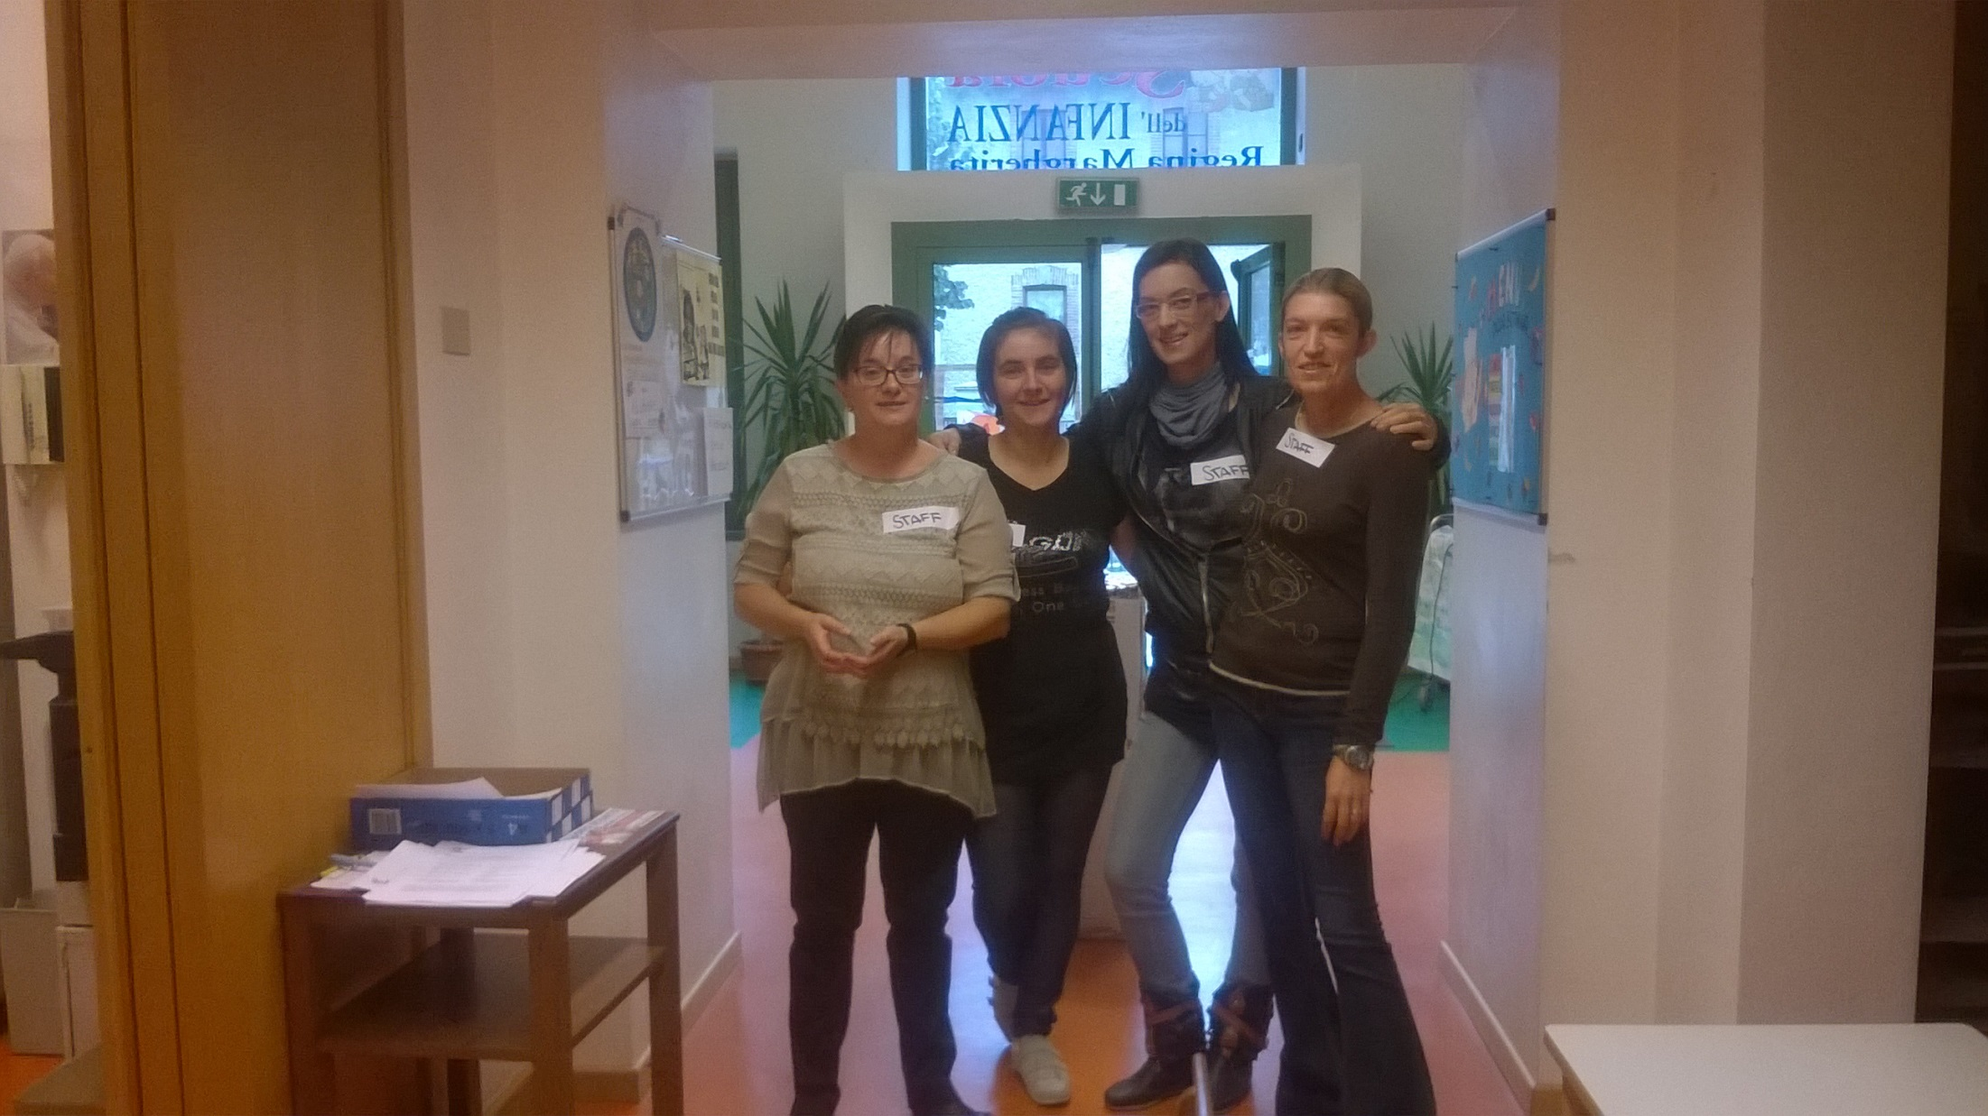
Grazie a tutto lo Staff che ha collaborato alla buona riuscita dell’iniziativa: mamme, insegnanti, personale ausiliario della scuola…

Slide 5
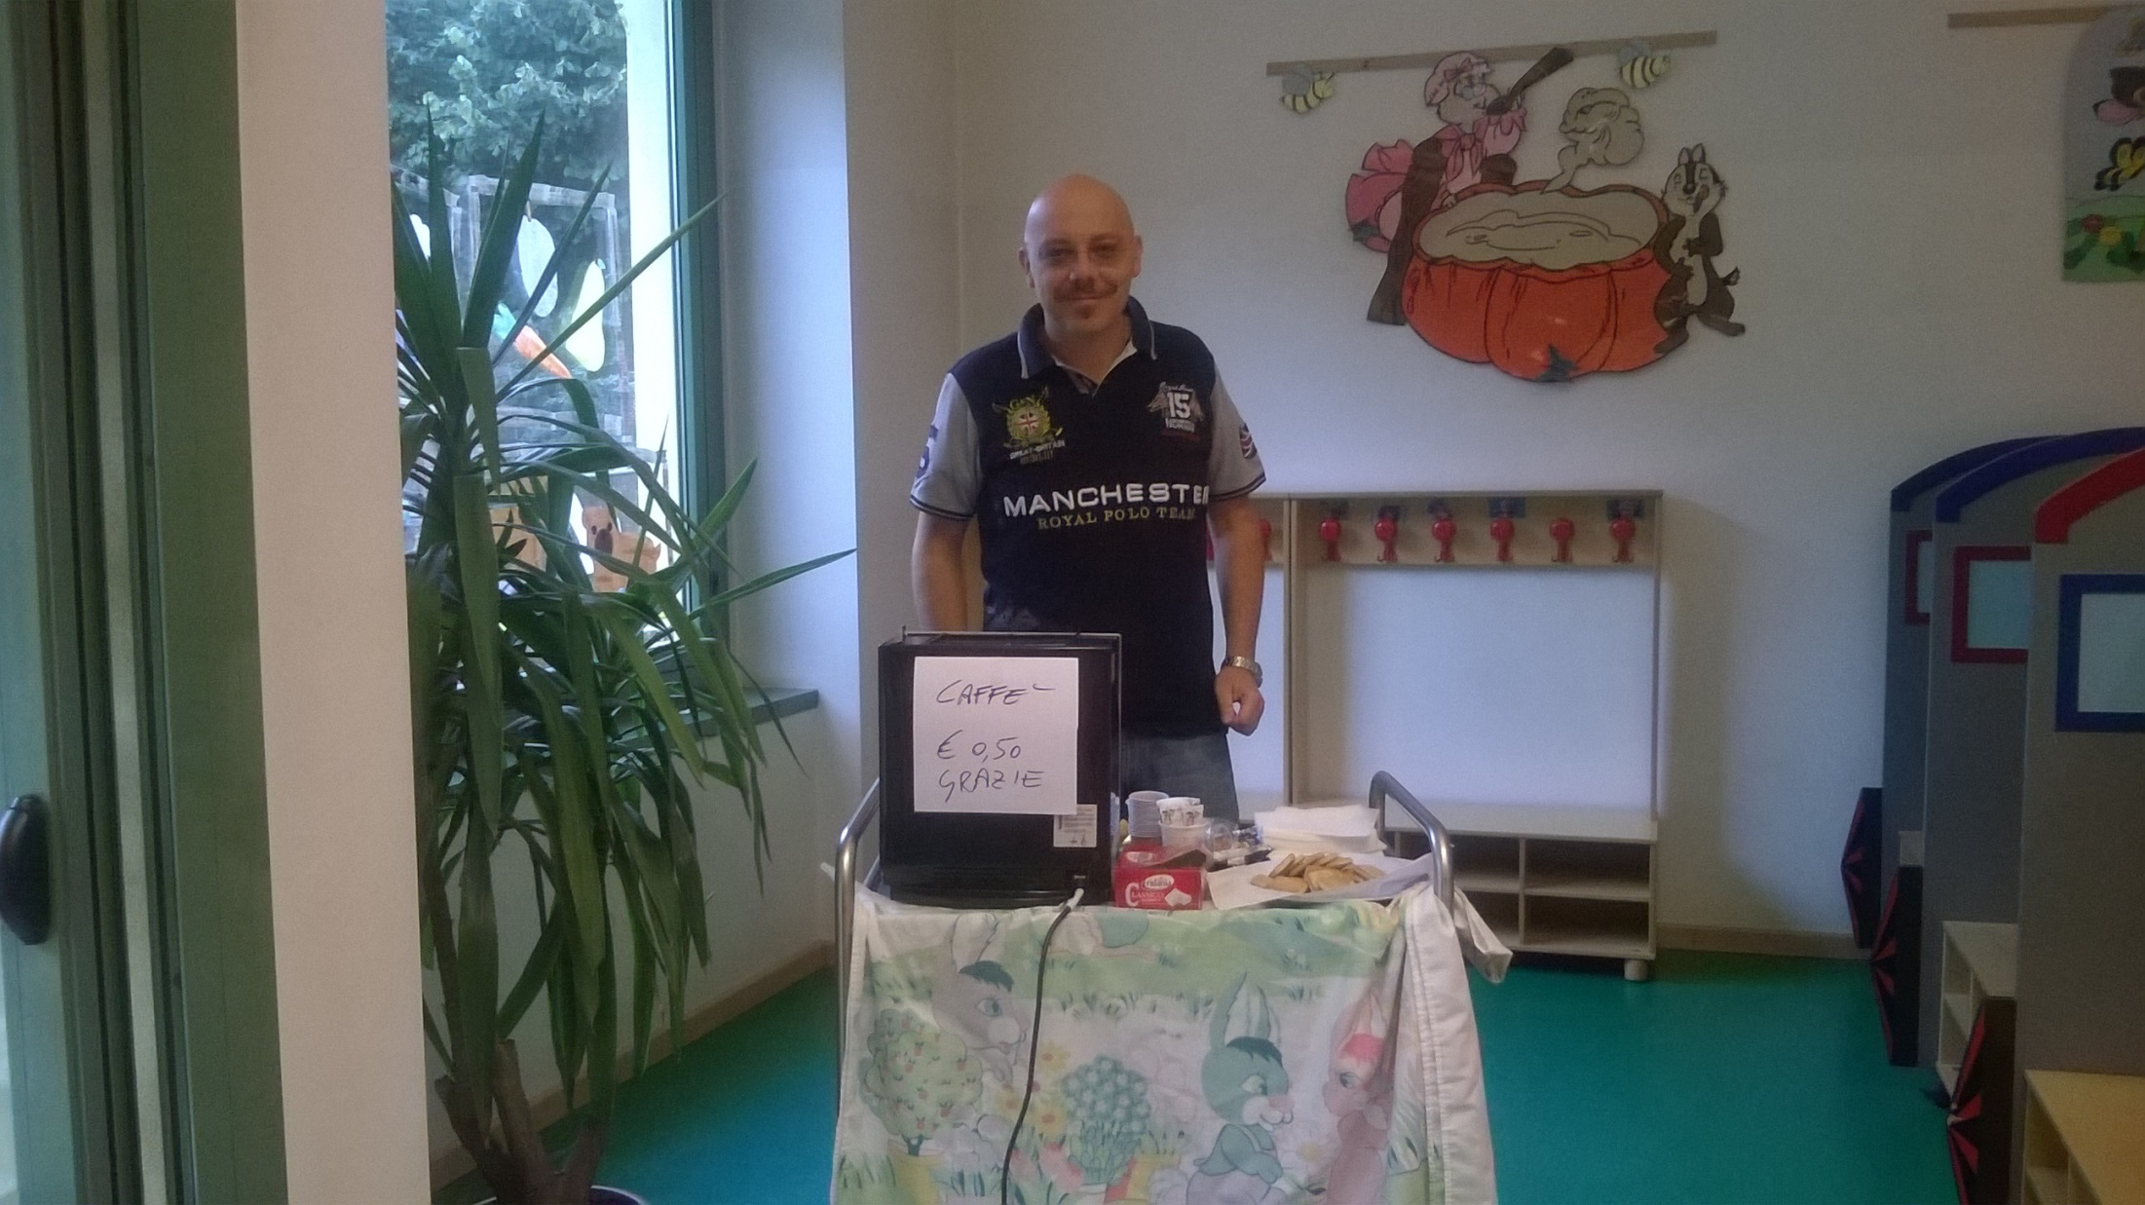
…

Slide 6
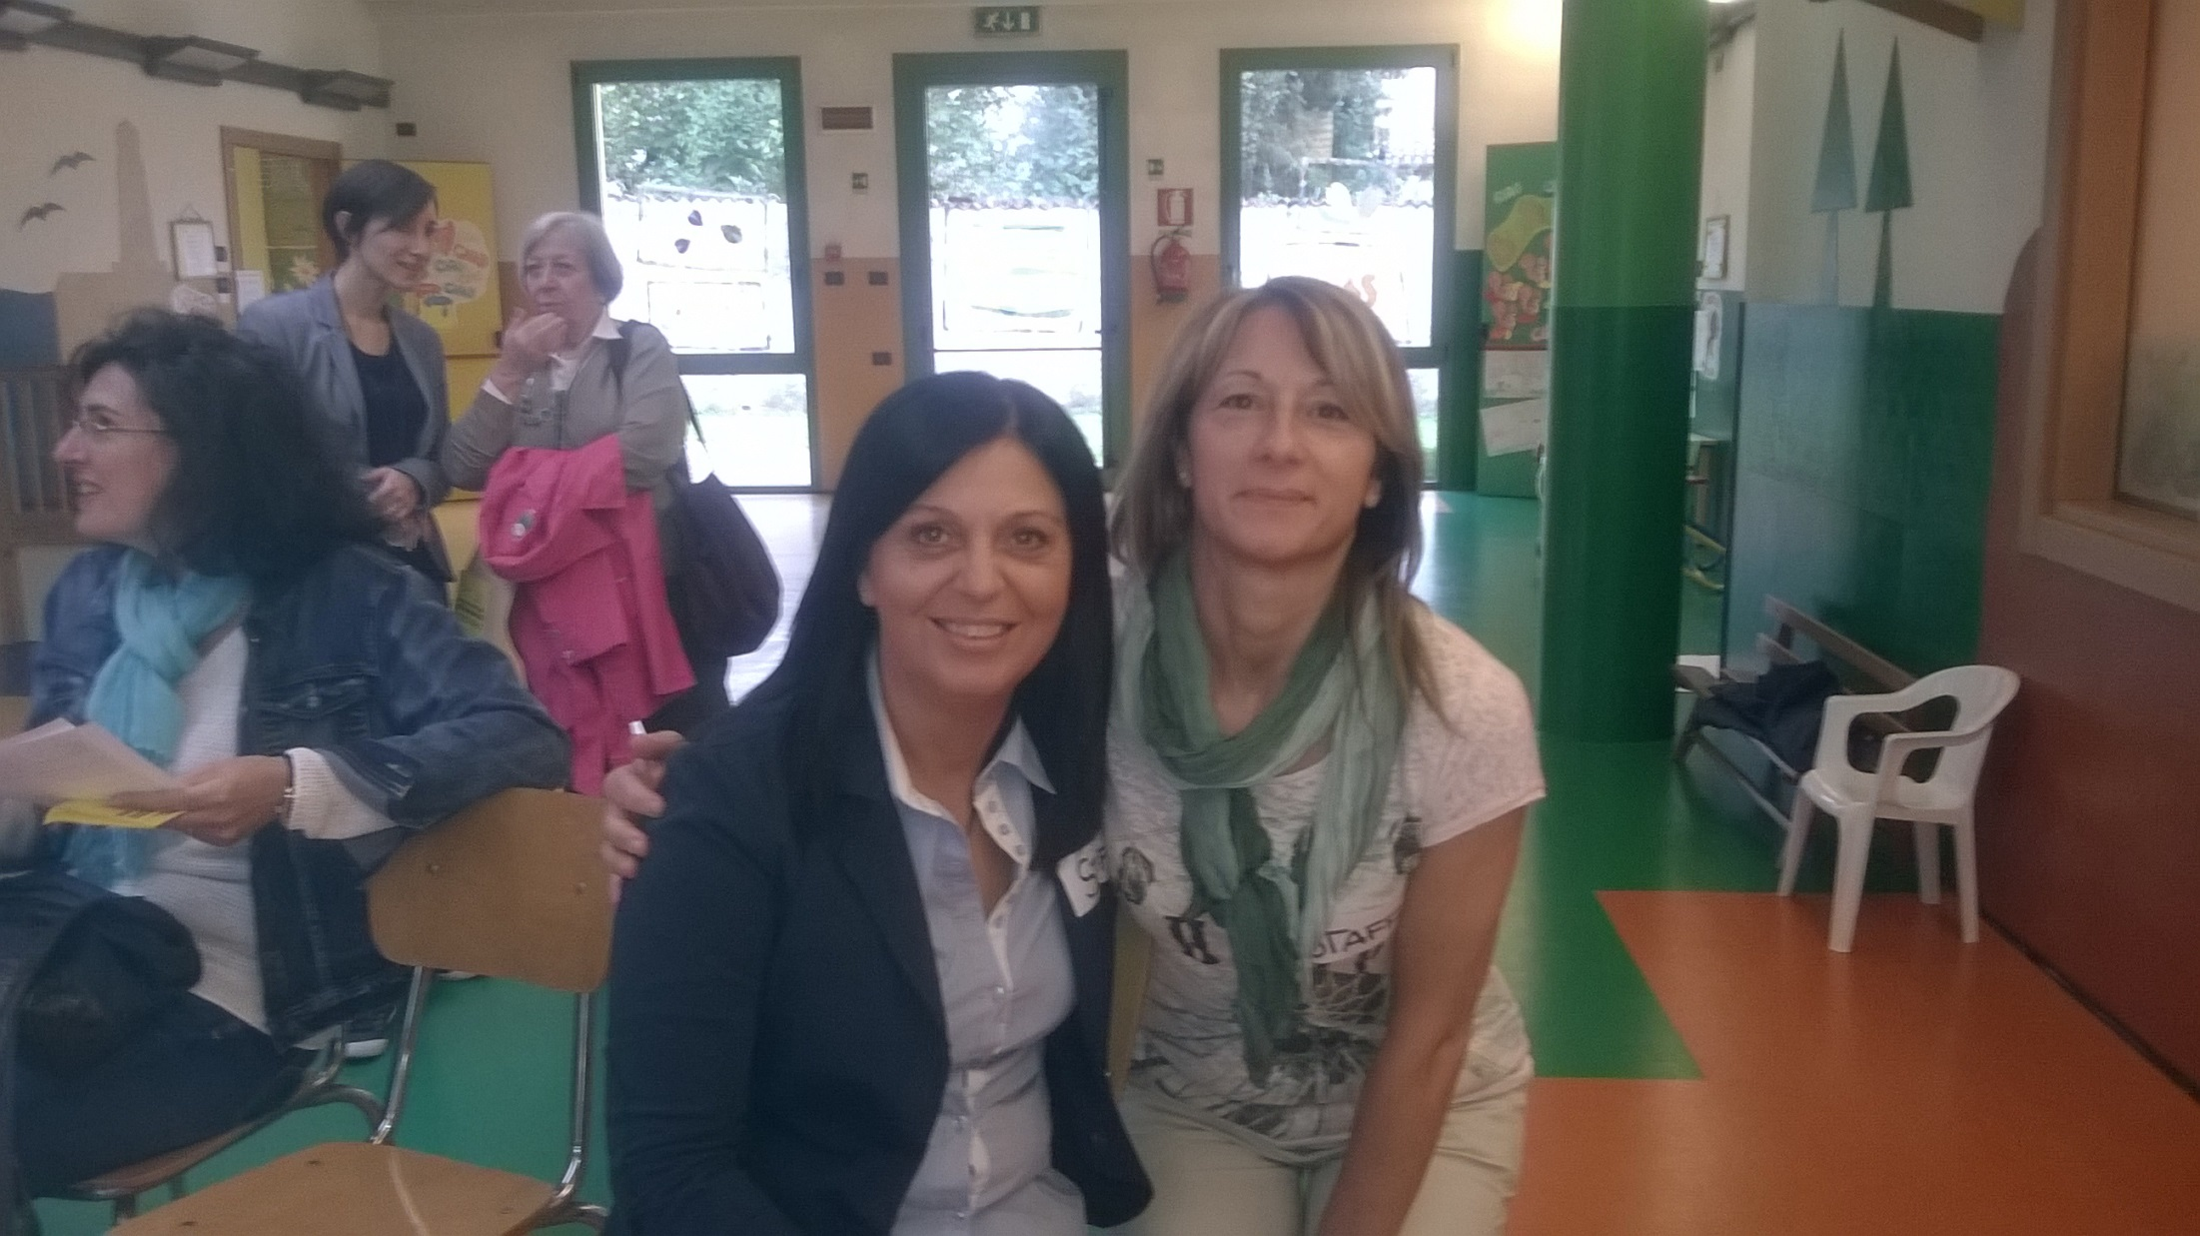
…

Slide 7
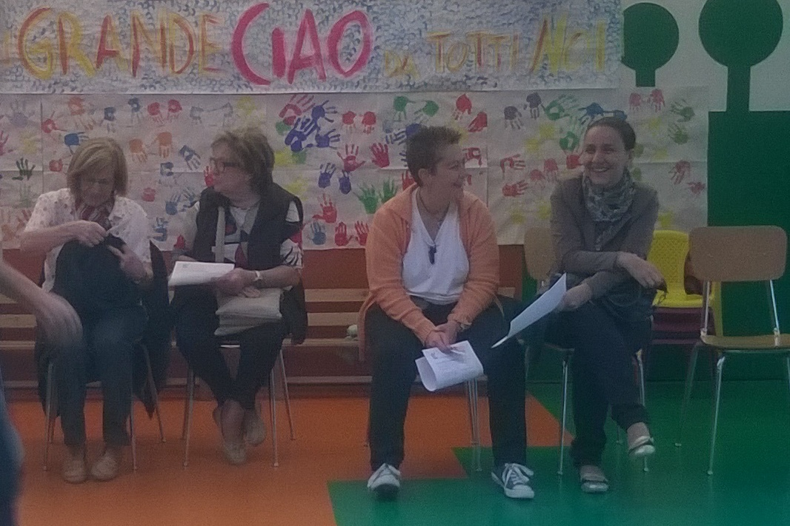
…grazie a tutti coloro che, numerosi, hanno aderito all’iniziativa…

Slide 8
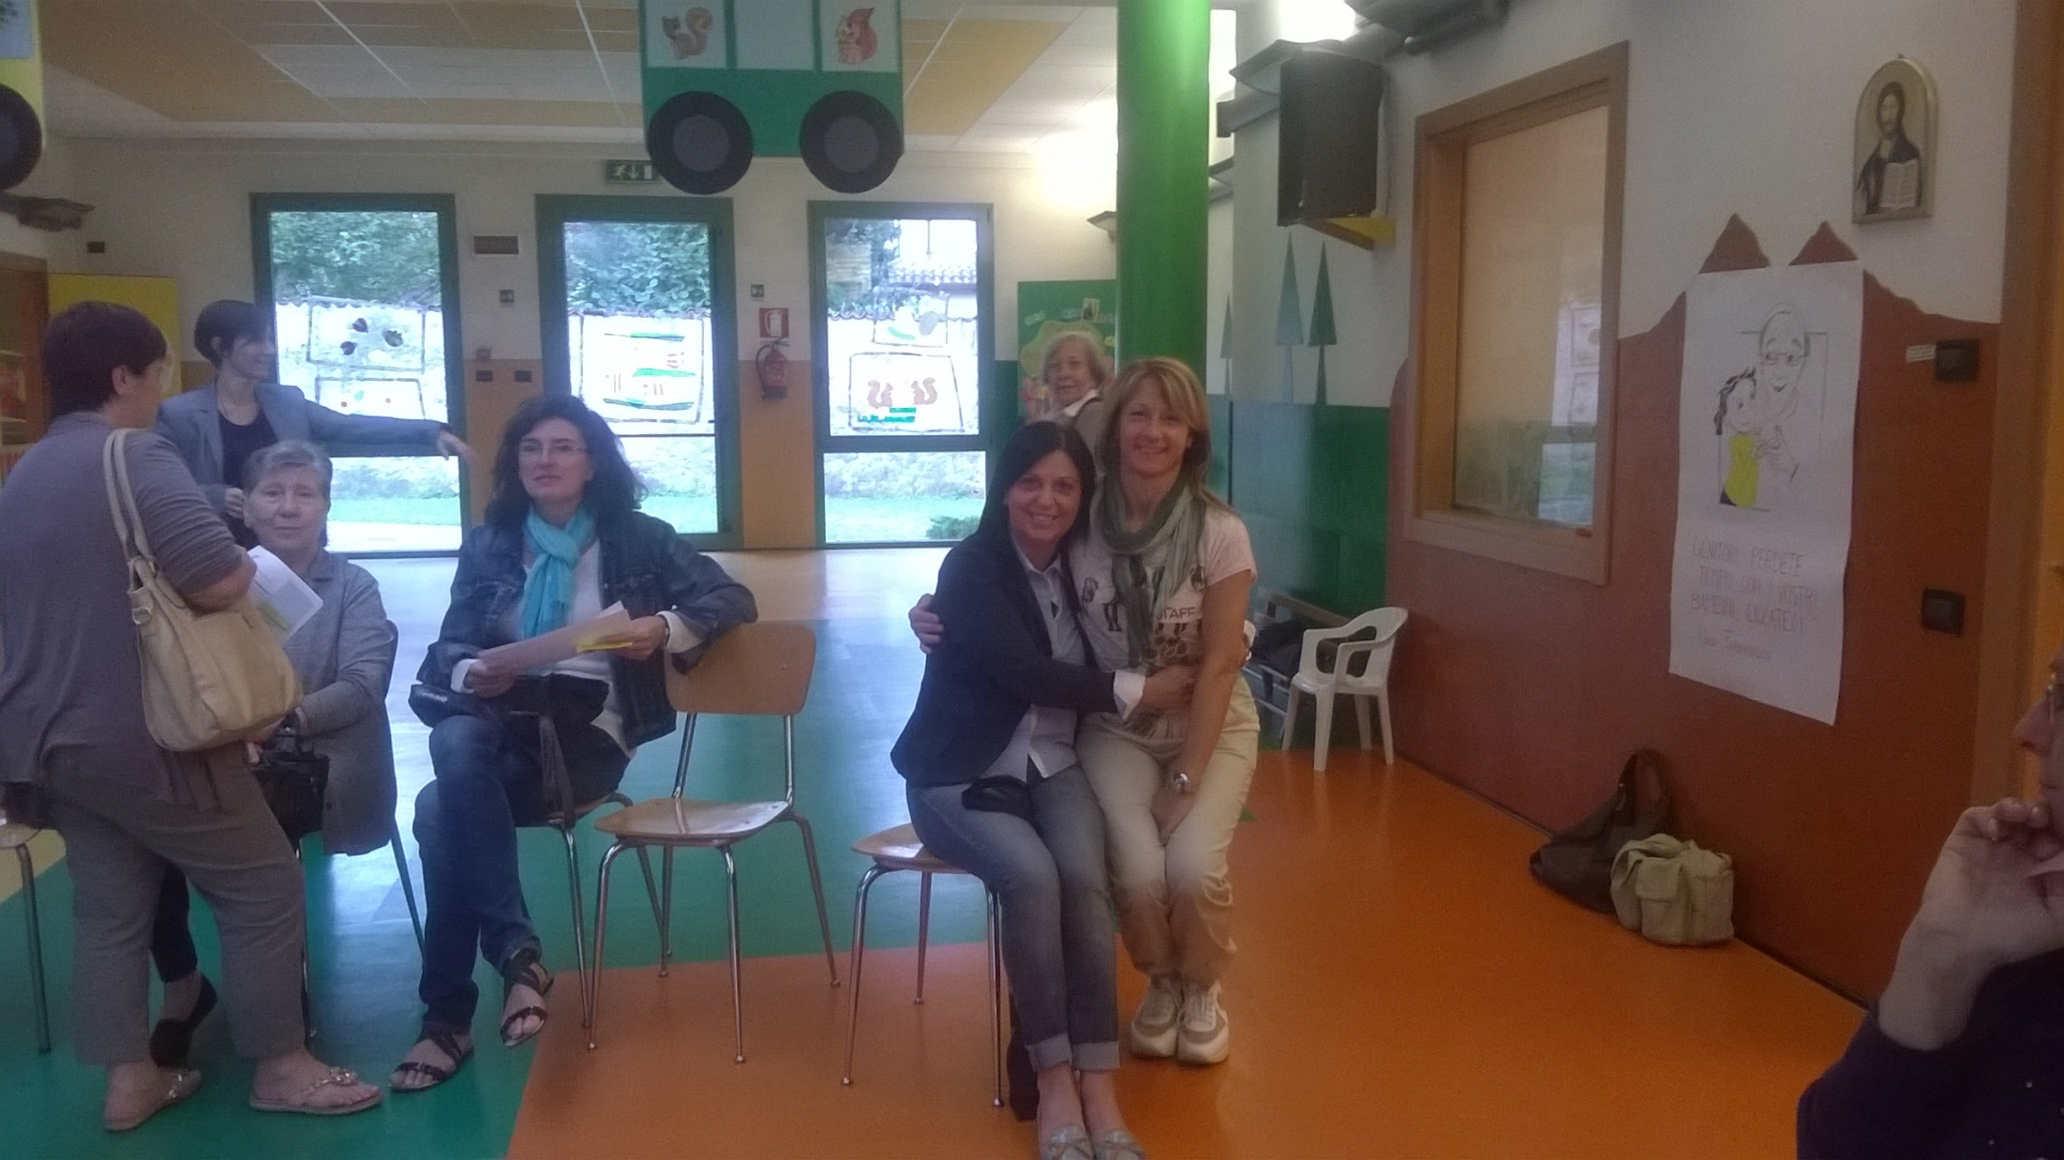
…

Slide 9
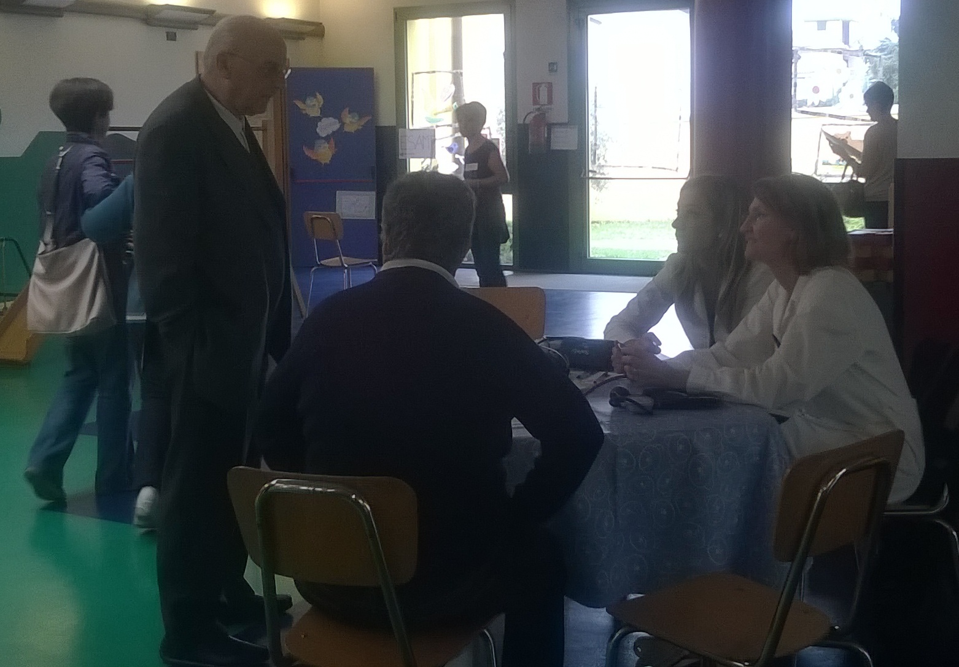
…

Slide 10
…Grazie al Patrocinio del Comune di Verano Brianza
e soprattutto GRAZIE al personale
medico e sanitario che si è
generosamente prestato nel dare
vita all’iniziativa di prevenzione per
il secondo anno. A loro il nostro
plauso e la nostra sincera gratitudine
per l’impegno, la cordialità e i sorrisi con cui hanno
assolto la loro professione.

Slide 11
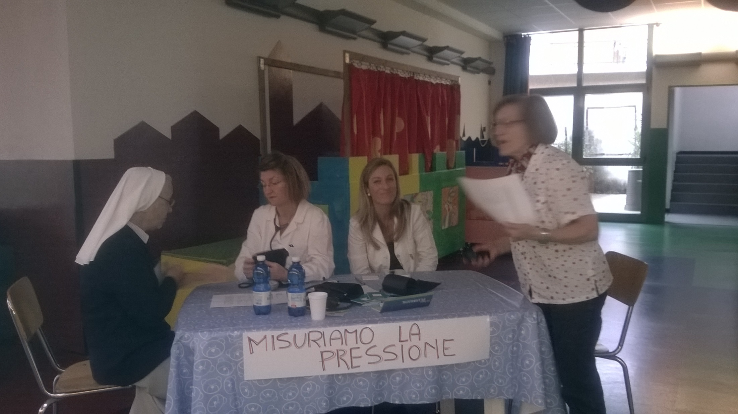
.

Slide 12



